Slide 1
Cuántos Hidratos de carbono tiene….?
FRUTAS

Slide 3
1 racimo de uvas = 120 gr peso bruto =15 uvas
26 gr de HC

Slide 4
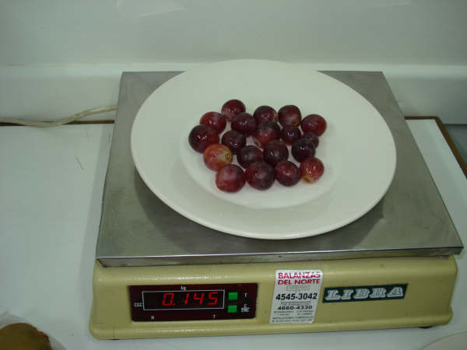

Slide 5
145 gr.
30 gr de HC

Slide 6
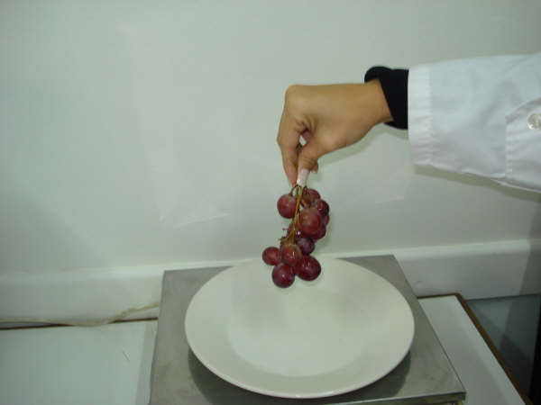

Slide 7
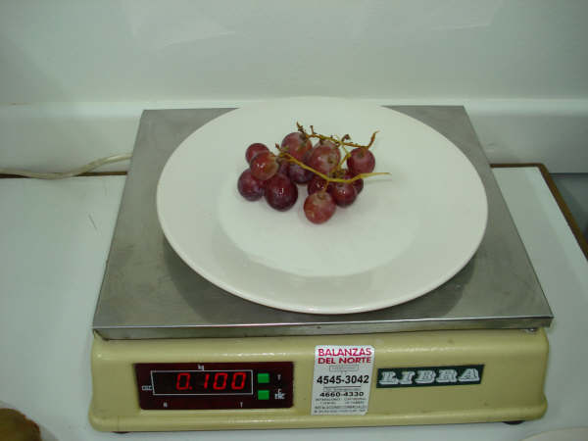
22 Gr HC
100gr.

Slide 8
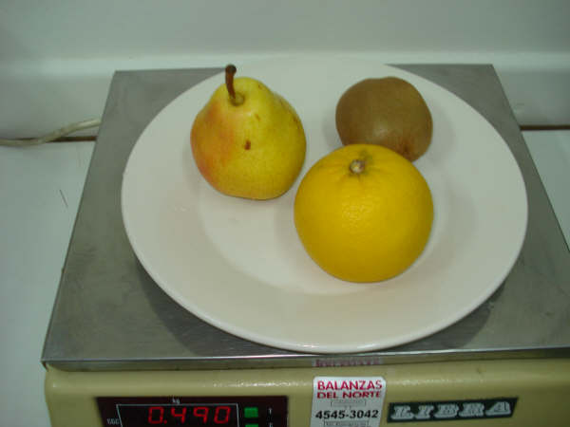

Slide 9
110 gr.
10 HC
185gr.
19-20 hc
15 HC
195gr.

Slide 10
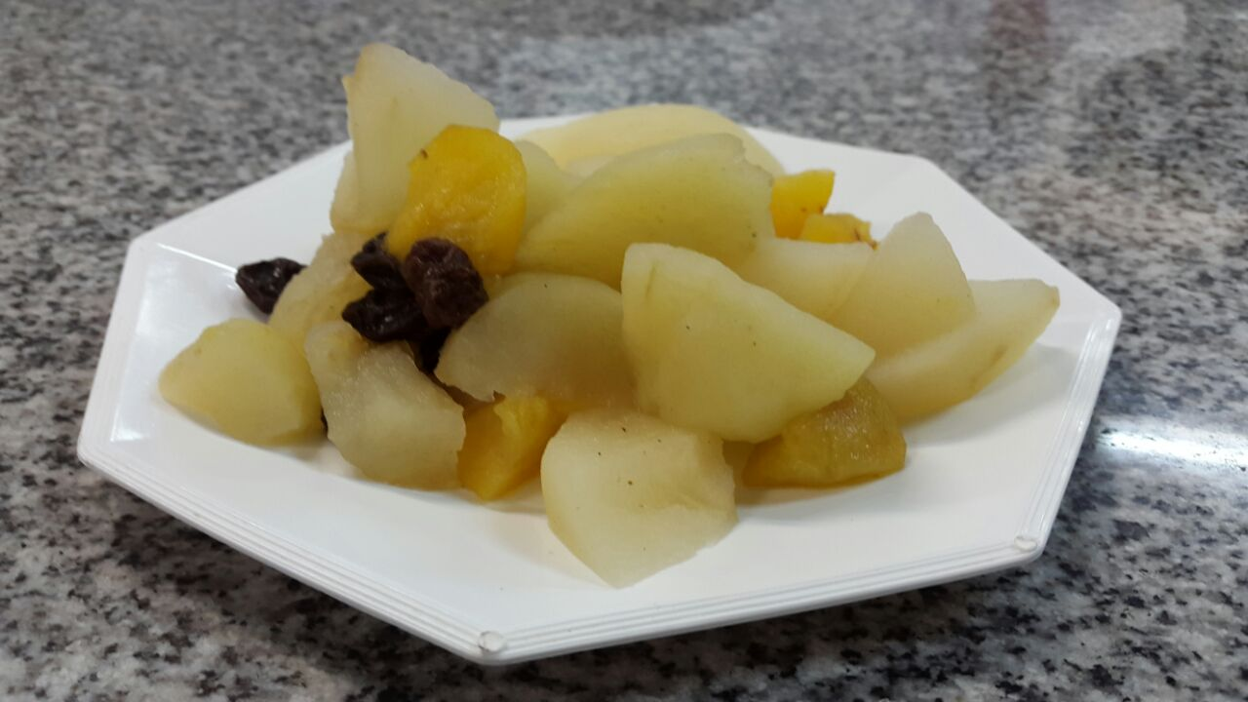
Compota de frutas
Pera
Manzana
Cuánto puede pesar?
Pasas de uva
Cuántos HC?
ciruelas

Slide 11
Compota de frutas
100gr
Pera
Manzana
Cuanto pesa?
100 gr
250 gr
Pasas de uva
10gr
Pera +manzana+ ciruela= 22 gr
10 gr pasas= 5 grHC
ciruela
40 gr
27 gr de HC

Slide 12
ENSALADA DE FRUTA componentes: banana, kiwi, pomelo, durazno, manzana y pasas de uva.

Slide 13
250 gr de fruta componentes: banana, kiwi, pomelo, durazno, manzana y pasas de uva.
200 gr de fruta = 24
50 de banana= 12
10 gr de pasas= 5
TOTAL:41 gr de HC

Slide 14
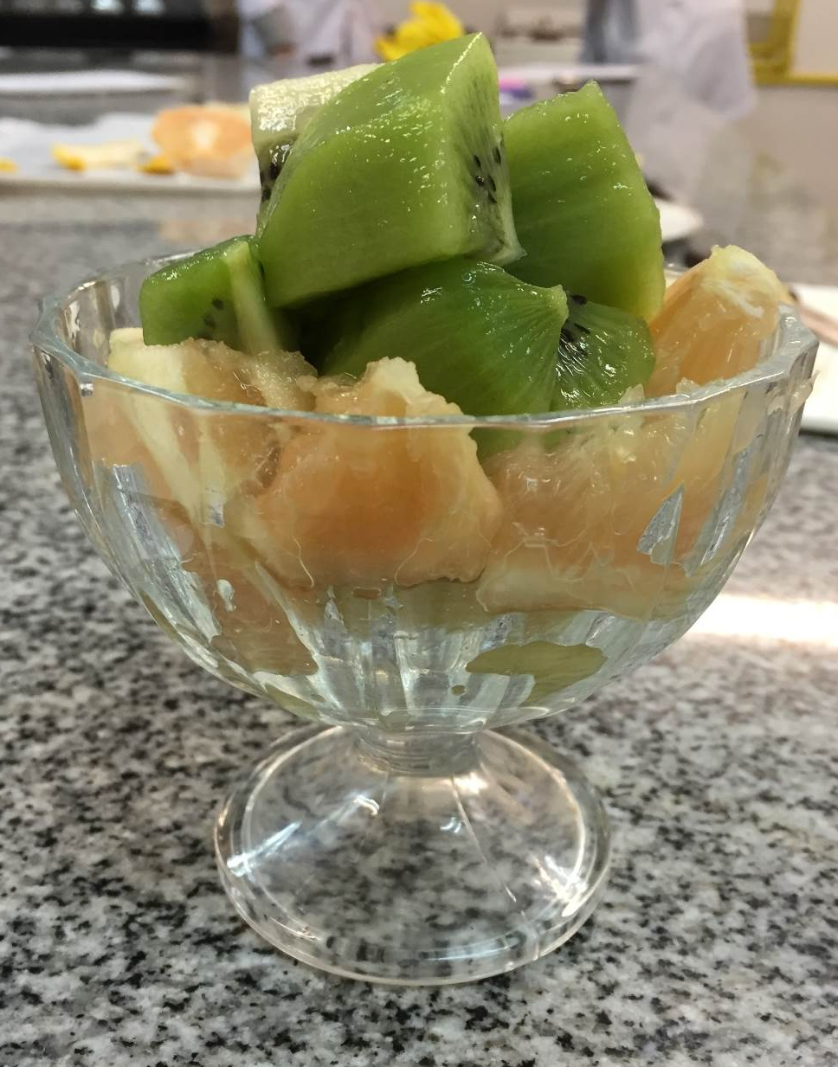
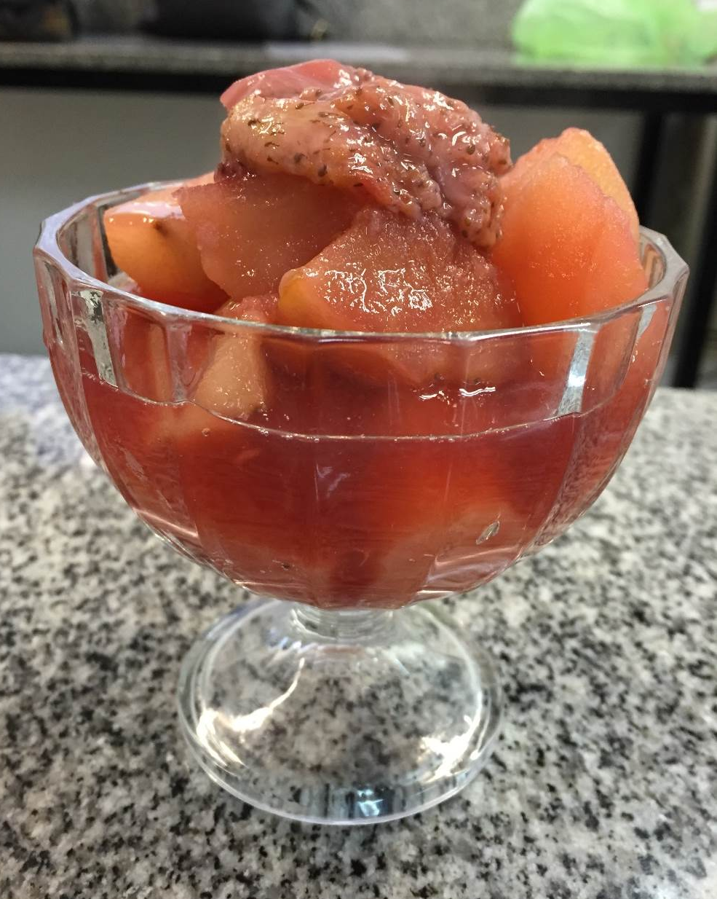
Ensalada de frutas Pomelo
Pera Manzana Kiwi
Compota de fruta
Pera Manzana Frutillas
Cantidad de HC?
Cuál tiene más HC?

Slide 15
Compota de frutas 200 gr
Con 24 gr de HC
Ensalada de frutas 200 gr
Con 24 gr de HC

